Slide 1

الموضوع : الأسلوب اللغوي
الجملة الخبرية المنفية ( الفعلية )
ص 159

Slide 2
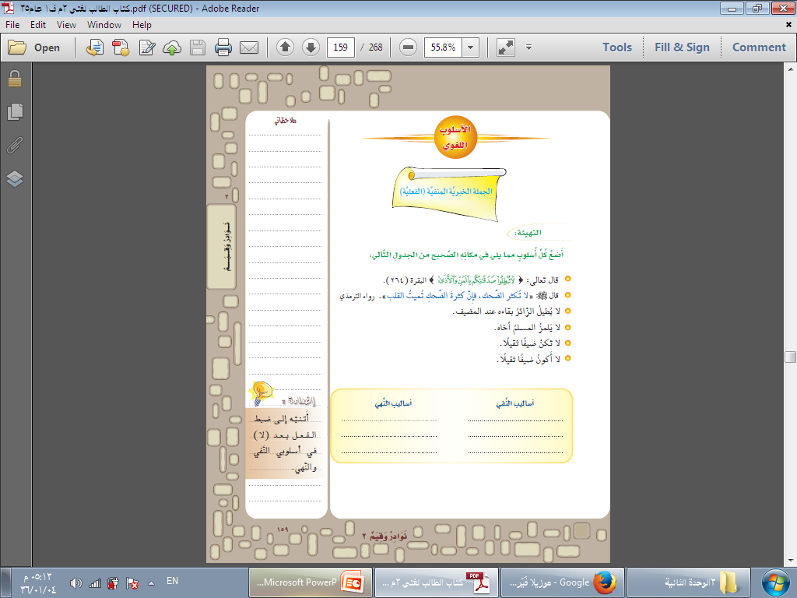
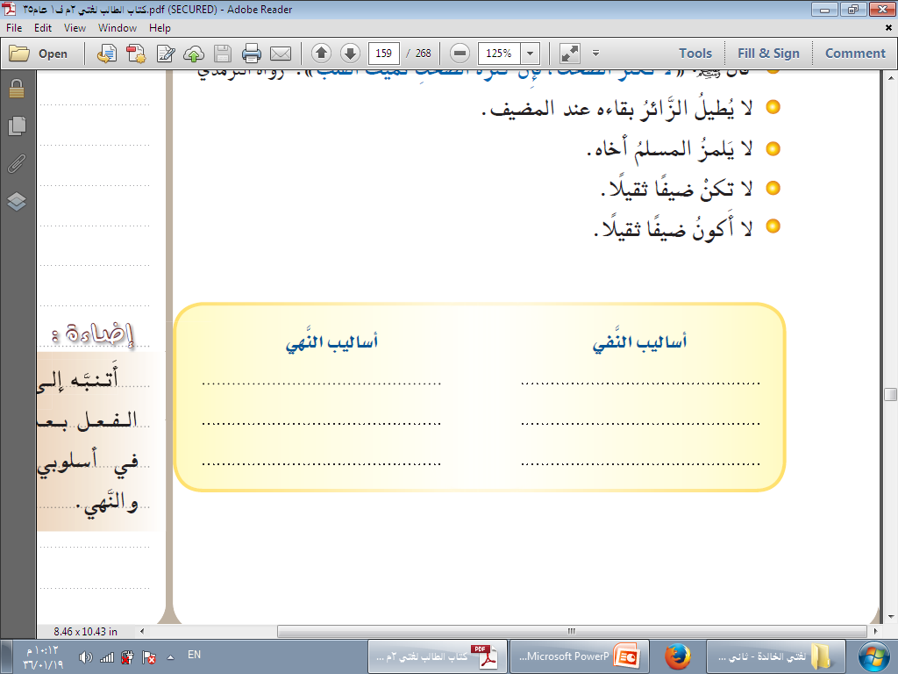
(لا تُبطلوا صدقاتكم بالمن و الأذى)
لا يطيلُ الزائرُ بقاءَه عند المضيف
لا تكثر الضحك
لا يَلمزُ المسلمُ أخاه
لا تكن ضيفًا ثقيلا
لا أكون ضيفًا ثقيلاً

Slide 3
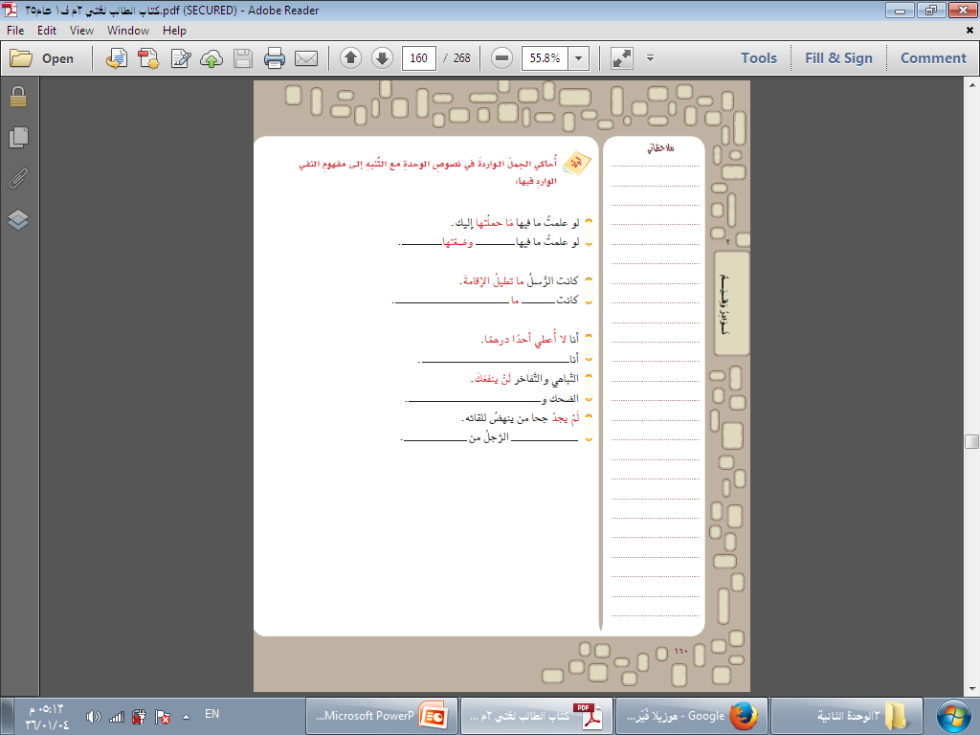
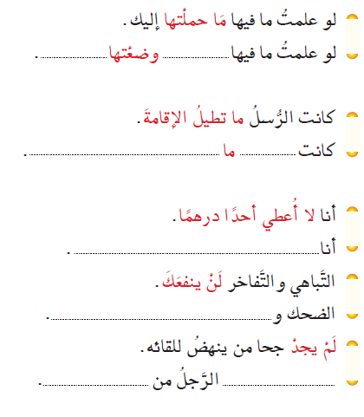
عندك
ما
تُطيل الجلوس
الضيوف
لا أبخسُ الناسَ أشياءَهم
الهزل لن يُفيدَك
يتحدث إليه
لم يلقَ

Slide 4
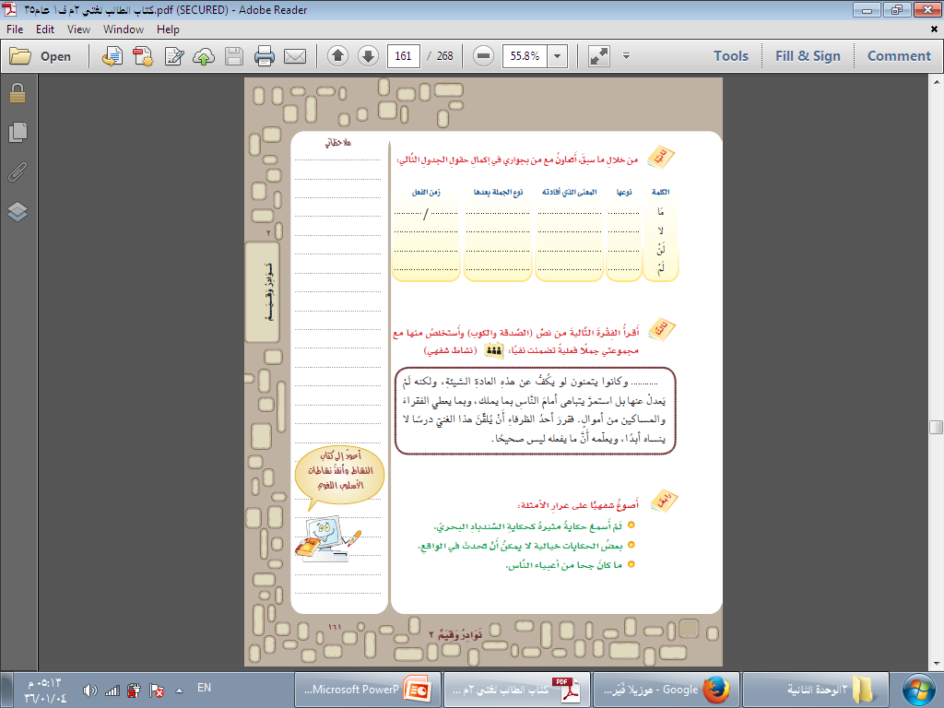
مضارع
ماضٍ
جملة فعلية
النفي
حرف
مضارع
جملة فعلية
النفي
حرف
مضارع
جملة فعلية
النفي
حرف
مضارع
جملة فعلية
النفي
حرف
1- لم أقرأ كتابًا مفيدًا ككتاب الله تعالى
2- بعض المجلات تافهة لا يستفيد منها القارئ
3- ما كان الظريف محتالاً على الغني لولا منّه

Slide 5
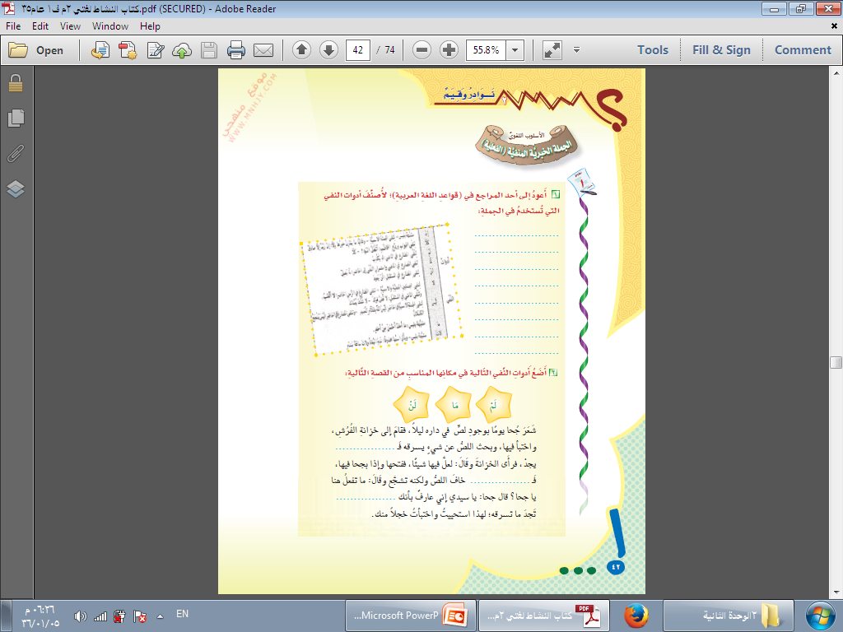
أدوات النفي التي تُستخدم
في الجملة الفعلية :
( لَمْ ، لَمَّا ، لَنْ ، لا ، لَيْسَ ) + ( مَا )
لـــم
مــــــا
لـــن

Slide 6
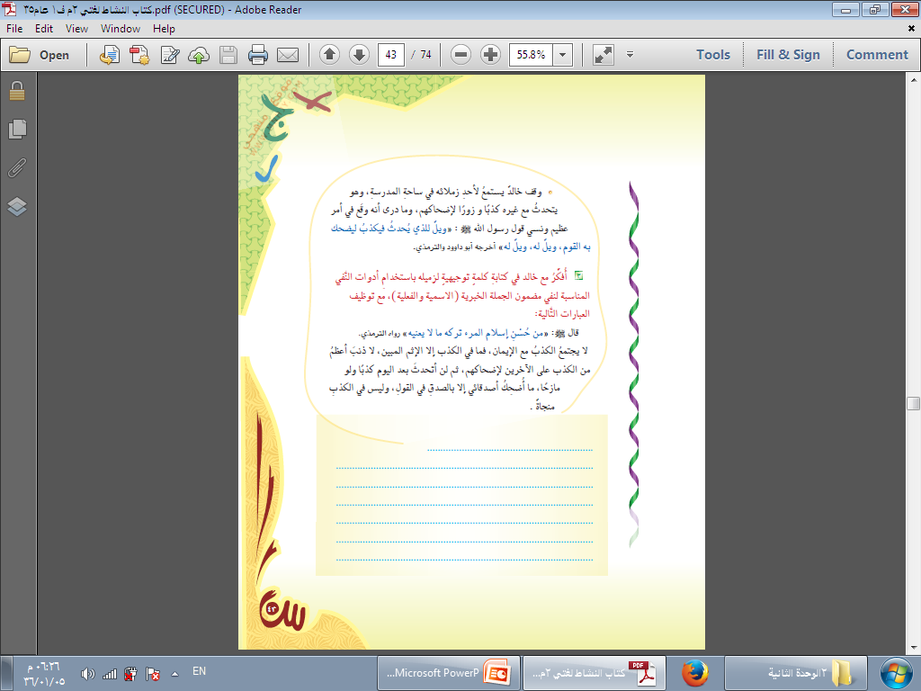
إجابة مفتوحة

